Slide 1

Programmation orientée objet et prototype

Slide 2
class Book { constructor (title,author,pages){ this.title = title; this.author = author; this.pages = pages; } } let myBook = new Book (’Vous allez souffire’,’Boris’,330); Cette ligne est équivalente à cette déclaration d’objet : let book = { title : ‘Vous allez souffir’, author : ‘Boris’, pages : 330 }

Slide 3
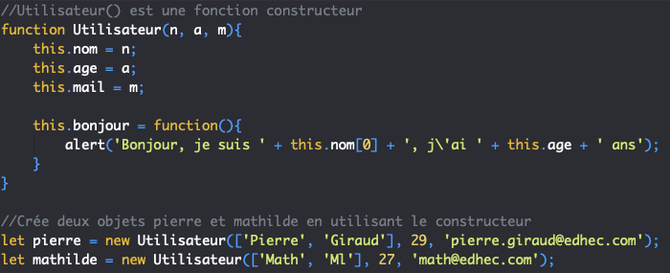
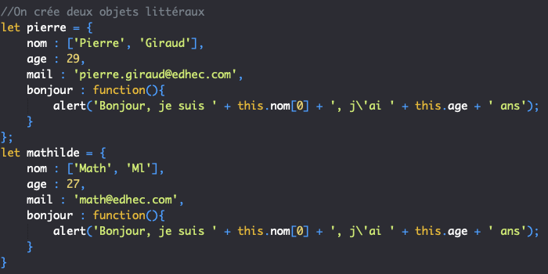
L’idéal serait de déclarer la méthode une seule fois et de pouvoir la rappeler par la suite

Slide 4
Les fonctions en JavaScript sont des objets. Le Javascript ajoute à la fonction une propriété prototype qui va être utile lorsque la fonction est utilisée comme constructeur, c’est-à-dire lorsqu’on l’utilise avec la syntaxe new. Cette propriété prototype possède une valeur qui est elle-même un objet. On parlera donc de « prototype objet » ou « d’objet prototype » pour parler de la propriété prototype. Par défaut, la propriété prototype d’un constructeur ne contient que deux propriétés : une propriété constructor qui renvoie vers le constructeur contenant le prototype et une propriété __proto__ qui contient elle-même de nombreuses propriétés et méthodes.

Slide 5
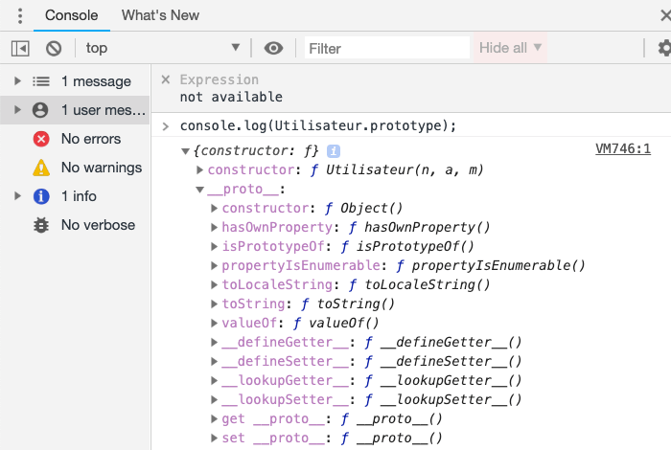
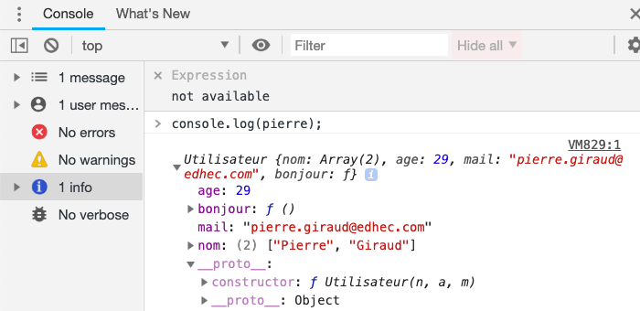

Slide 6
A quoi servent la propriété prototype d’un constructeur et la propriété __proto__ dont disposent à la fois le constructeur mais également tous les objets créés à partir de celui-ci ?
En fait, le contenu de la propriété prototype d’un constructeur va être partagé par tous les objets créés à partir de ce constructeur. Comme cette propriété est un objet, on va pouvoir lui ajouter des propriétés et des méthodes que tous les objets créés à partir du constructeur vont partager.
C’est une bonne alternative à Object.create().

Slide 7
Cela permet l’héritage en orienté objet JavaScript.
On dit qu’un objet « hérite » des membres d’un autre objet lorsqu’il peut accéder à ces membres définis dans l’autre objet.
En l’occurrence, ici, les objets crées à partir du constructeur ne possèdent pas vraiment les propriétés et les méthodes définies dans la propriété prototype du constructeur mais vont pouvoir y accéder et se « partager » ces membres définis dans l’objet prototype du constructeur.
Pour faire fonctionner cela en pratique, il faut se rappeler que la propriété prototype est un objet et qu’on va donc pouvoir lui ajouter des propriétés et des méthodes comme pour tout autre objet. Regardez plutôt l’exemple suivant :

Slide 8
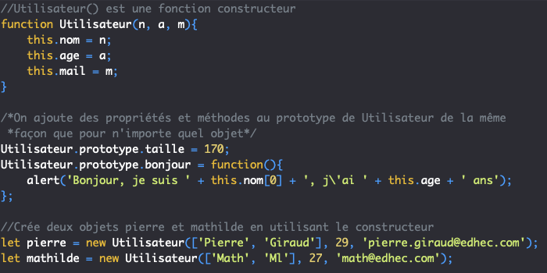
Ici, on ajoute une propriété taille et une méthode bonjour() à la propriété prototype du constructeur Utilisateur(). Chaque objet créé à partir de ce constructeur va avoir accès à cette propriété et à cette méthode.
Tous les objets se partageront donc la même propriété taille de 170cm. C’est ce qu’on appelle l’héritage. Il se la partagent sans que l’on ait eu à la définir.

Slide 9
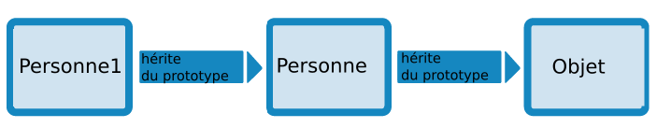
Un peu comme en CSS, quand une balise <p> sans aucune propriété héritera d ’emblée des propriétés de son conteneur.

Slide 10
Sources pierre-giraud.com/ developer.mozilla.org/fr/

